Slide 1


PHÒNG GIÁO DỤC ĐÀO TẠO HUYỆN AN DƯƠNG
Trường Tiểu học Đại Bản 2
KÍNH CHÀO QUÝ THẦY CÔ
VỀ DỰ TIẾT TIẾNG VIỆT CỦA LỚP 1B
GV Phạm Thị Quyên

Slide 2
TRÒ CHƠI
Ai nhanh, ai đúng
Câu 1: Đáp án nào có cả 2 tiếng chứa vần anh?
A. xanh, kênh
B.
B. chanh, cành
C. kính, cạnh

Slide 3
TRÒ CHƠI
Ai nhanh, ai đúng
Câu 2: Đáp án nào có cả 2 tiếng chứa vần inh?
A .
A. xinh, kính
B. mảnh, tính
C. thịnh, lệnh

Slide 4
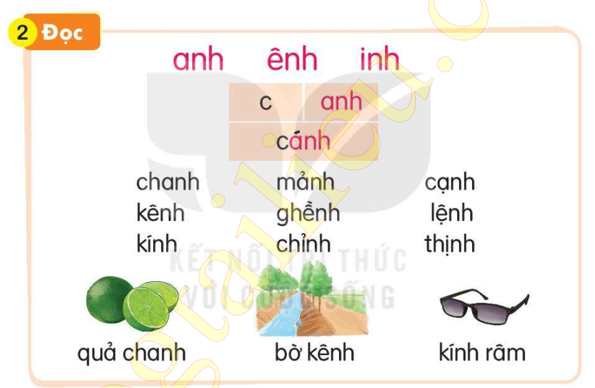

Slide 5

/
inh
Nhà vịt ở gần một con kênh xinh xinh. Hôm nay trời đẹp, bố mẹ cho vịt ra kênh tập bơi. Mới tập mà vịt con đã bơi rất nhanh. Vịt bố vịt mẹ vui quá, kêu cạp cạp. Gia đình vịt làm xôn xao cả mặt kênh.
ênh
inh
ênh
/
/
anh
/
/
ênh

Slide 6
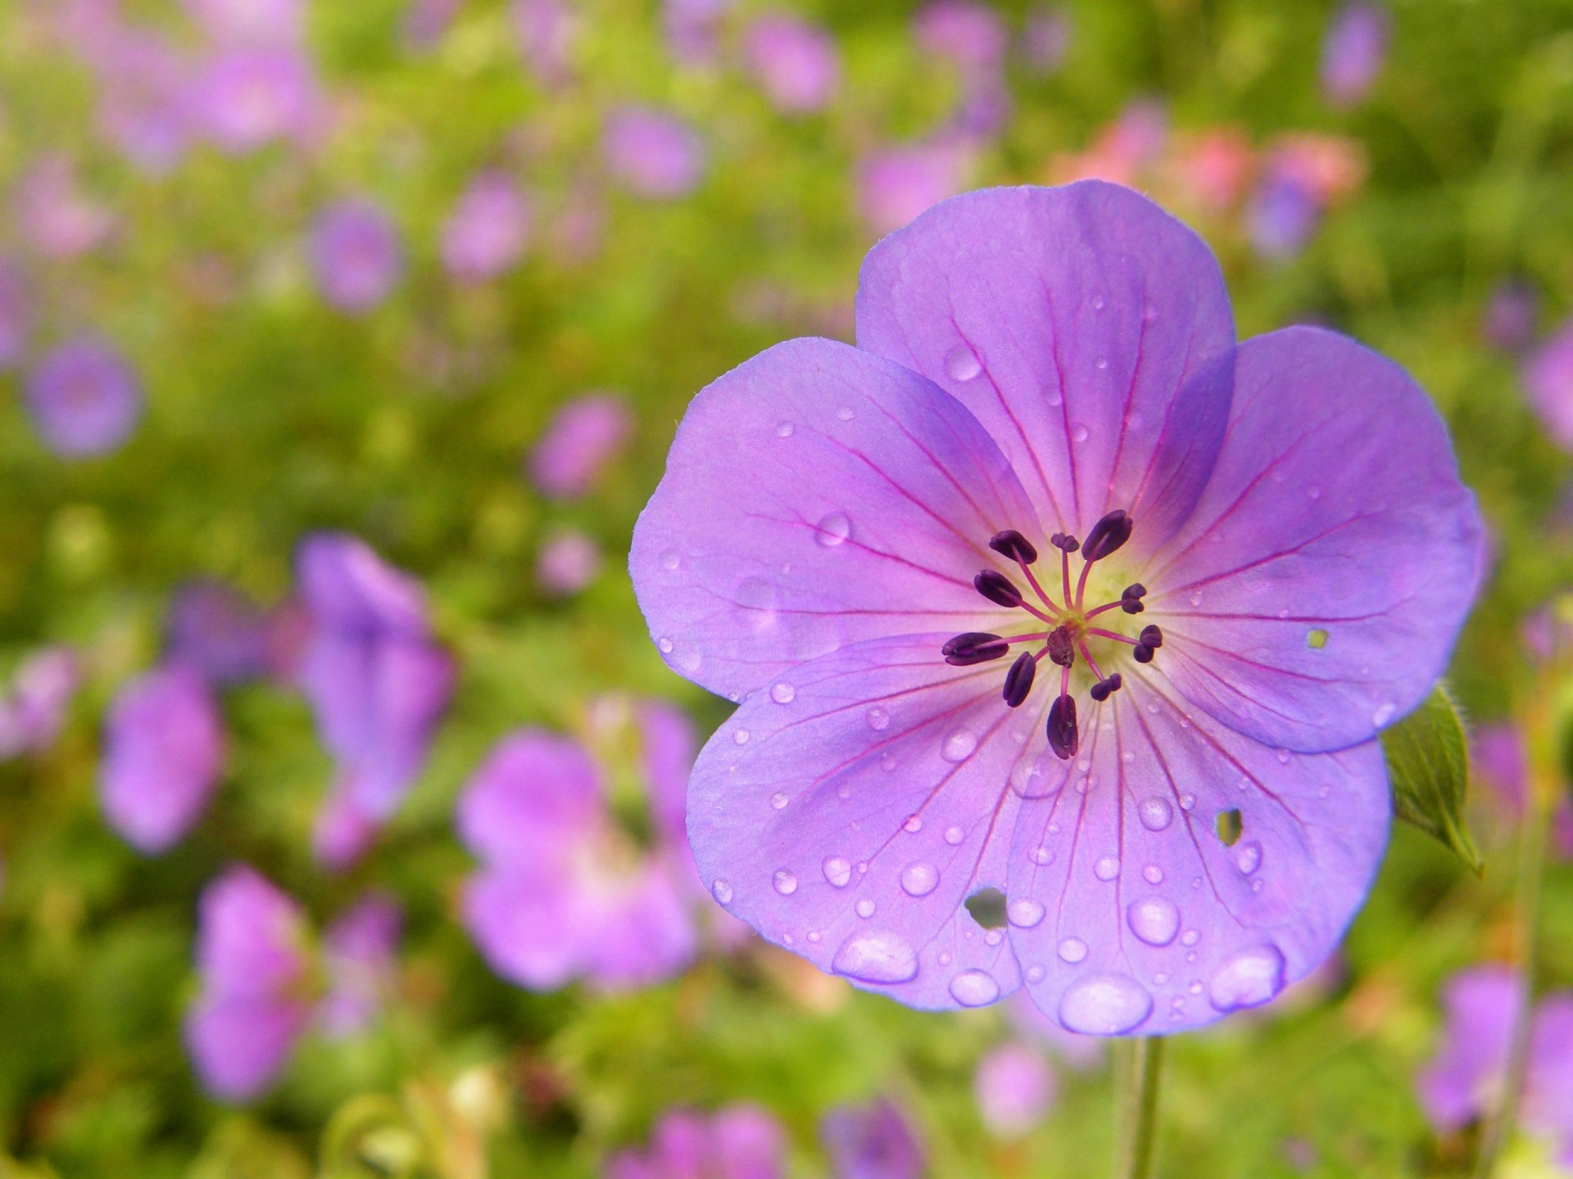
Tiết học tạm dừng tại đây
Xin chân thành cảm ơn thầy cô và các em
Kính chúc quý thầy cô sức khoẻ và thành đạt
Chúc các em chăm ngoan, học giỏi

